Slide 1
動物介紹
資料整理：苡瑄

Slide 2
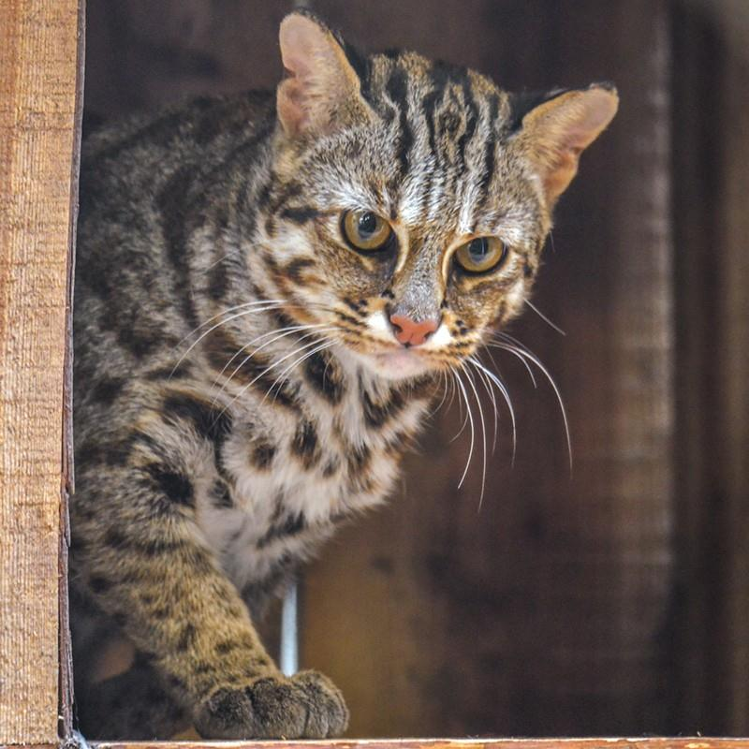
石虎
耳背的白斑是與家貓分辨的特徵之一。
屬於夜行性
小型囓齒類的天敵
數量已極為稀少。

Slide 3
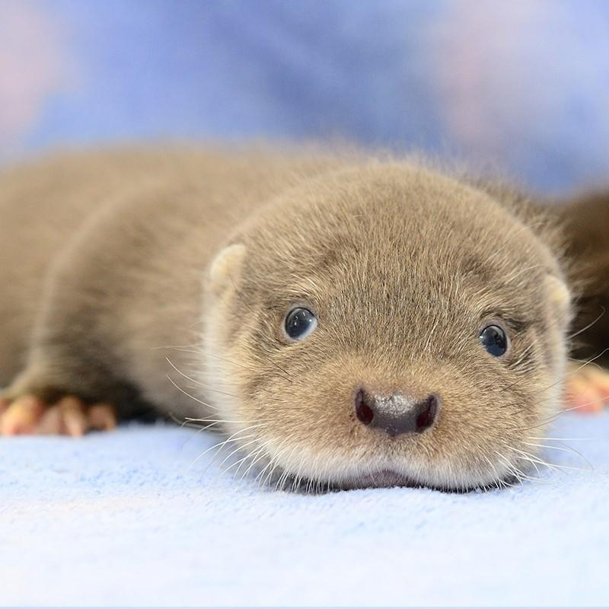
歐亞水獺
棲息於內陸淡水區域
夜行性
水邊土堤上築巢
活動路線固定，範圍大。

Slide 4
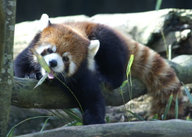
小貓熊
夜行性或晨昏活動的動物
整個家庭共同活動
擅長爬樹、雜食性
毛可防滑

Slide 5
資料來源
石虎https://www.zoo.gov.tw/introduce/detail.aspx?id=2282
歐亞水獺https://www.zoo.gov.tw/introduce/detail.aspx?id=2016
小貓熊http://newweb.zoo.gov.tw/Pager/Show/ZooData_Index_Show.aspx?Animal_ID=164

